Slide 1




第十章 线性动态电路暂态过程的时域分析
动态电路的暂态过程分析是电路理论的重要内容，本章讨论线性动态电路暂态过程的时域分析。首先介绍动态电路的暂态过程，建立时域分析法的基本思路。然后重点介绍求解一阶电路的三要素法及其相关概念。其次讨论卷积积分及二阶电路在不同条件下解的特点。最后简要介绍状态方程的概念。
本章目次
1 动态电路的暂态过程
6 一阶电路的全响应
2 电路量的初值
7 求一阶电路暂态过程解的三要素公式
3 一阶电路的零输入响应
8 卷积积分
4 阶跃函数和冲激函数
9 二阶电路的暂态过程
5 一阶电路的零状态响应
10 状态变量分析法

Slide 2
基本要求：了解动态电路暂态过程及时域分析的基本概念。
直接跃变
动态电路
换路
电阻电路
稳态
暂态
稳态
稳态
稳态
无过渡过程

Slide 3
图示电路换路后的KVL方程为
式中
代入上式，得
初始值→u(0₊)、i(0₊) 、q(0₊) 、Ψ (0₊)
换路之后，电路量将从其初始值开始变动。
时域分析法(time domain analysis)
以时间为主变量列写电路的微分方程并确定初始条件，通过求解微分方程获得电压、电流的时间函数(变化规律)。

Slide 4
基本要求：熟练计算电路量的初始值。
1 电容电压u_{C}和电感电流i_{L}初始值的确定
设在线性电容上电压和电流参考方向相同，则有
电容电荷的初始值可表示为
式中等号右端第一项积分表示t=0-时的电荷q(0-), 故
若在t=0瞬间电容电流有界，则上式积分项必为零，于是得到
应用对偶原理有：
换路定律

Slide 5
2 除u_{C} 、 i_{L}之外各电压电流初始值的确定
依据电路的结构约束和元件约束，在t=0₊瞬间有：
KVL
KCL
电阻元件
或
电感元件
电容元件
在 t=0₊ 瞬间 电容相当于电压源；
电感相当于电流源。
于是电路将成为电阻电路，可用分析直流电路的各种方法来求解。

Slide 6
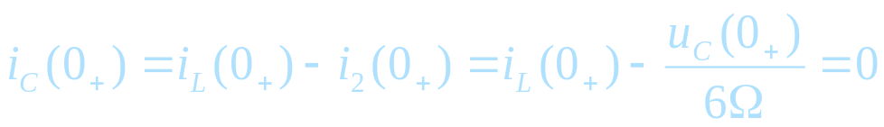
图(a)所示电路，在t<0时处于稳态， t=0时开关接通。求初始值i_{L}(0₊) 、 u_{C}(0₊) 、 u₁(0₊) 、 u_{L}(0₊)及 i_{C}(0₊) 。
开关在接通之前，电路是直流稳态。于是求得
由换路定律得
根据上述结果，画出t=0₊时的等效电路如图(b)。对其列节点电压方程：
根据KVL和KCL求得

Slide 7
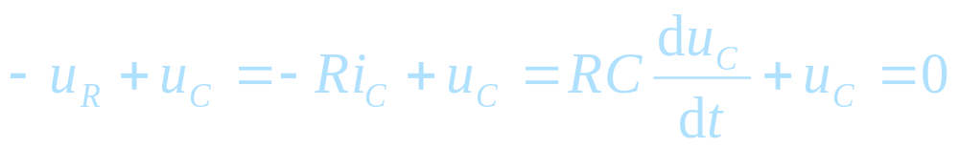
基本要求：掌握一阶电路零输入响应的计算，理解时间常数的含义。
一阶电路(first-order circuit)：可用一阶常微分方程描述的电路。
零输入响应(zero-input response)：仅由储能元件原始储能引起的响应。
1 RC电路的零输入响应
t>0
根据KVL列出t>0时电路的微分方程：

Slide 8
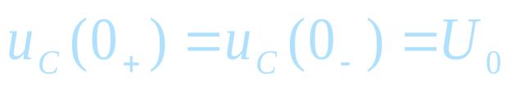
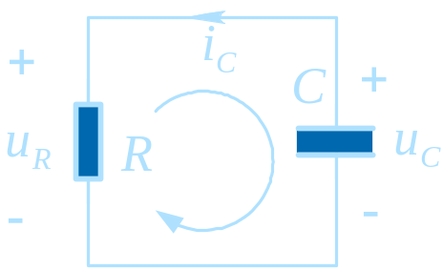
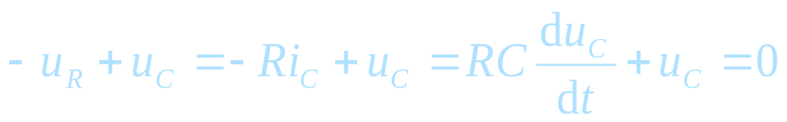

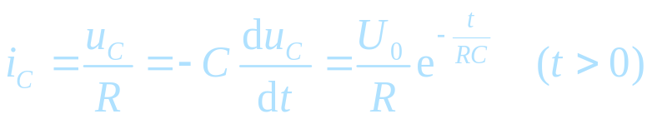
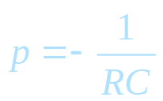
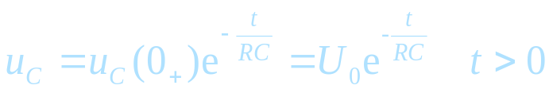
根据换路定律
特征方程
RC电路的零输入响应
特征根
通解
代入初值

Slide 9
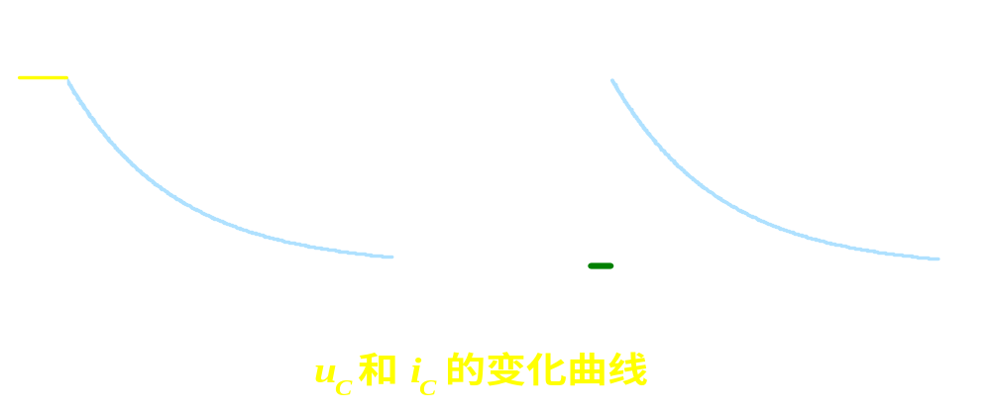

可见u_{C}和i_{C}的衰减速率取决于RC之积 。令
时间常数 (单位s)
τ 对放电时间的影响
t
0
τ
2τ
3τ
4τ
5τ
…
∞
u_{C}(t)
U₀
0.368U₀
0.135U₀
0.05U₀
0.018U₀
0.007U₀
…
0
τ 对放电时间的影响——经过 3τ∼5τ 的时间,放电基本结束。

Slide 10
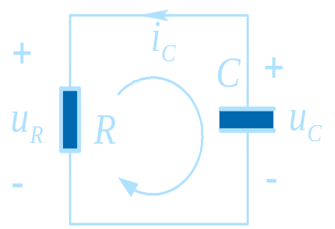

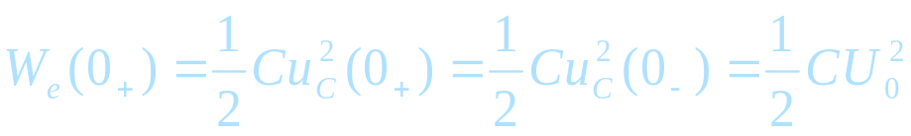
时间常数τ的理解
C越大
τ 越大
R越大
电容储能越多
电阻消耗功率越小
RC电路的零输入响应
放电时间越长
放电过程中的能量传递
电阻所消耗的能量
电容的原始储能

Slide 11
2 RL电路的零输入响应
KVL方程
t>0
特征方程
换路定律
特征根
通解
时间常数(单位:s)

Slide 12
换路时电感两端可能出现很高的瞬间电压
τ =L/R
L越大
τ 越大
R越小
电感储能越多
电阻消耗功率越小
放电时间越长

Slide 13
图示电路，已知U_{S}=35V，R₁=5Ω，R₁=5kΩ，L=0.4H。t<0时电路处于直流稳态。 t=0时开关断开。求t>0时的电流i_{L}及开关两端电压u_{k} 。
i_{L}的初始值及时间常数分别为
断开含电感的电路时，开关可能承受很高的电压。
根据 得
再由KVL求得
t→0₊时，

Slide 14
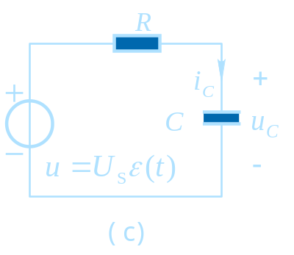
基本要求：掌握单位阶跃函数与单位冲激函数的定义及其相互关系。
1单位阶跃函数
等效为
u(t)的波形
若幅值为1
单位阶跃函数
阶跃函数

Slide 15
2单位脉冲函数
阶跃发生在t=t₀时刻
延迟单位阶跃函数
——
脉冲强度
二者相减得到脉冲函数
构造一般的脉冲函数
单位脉冲：强度等于1的脉冲。

Slide 16

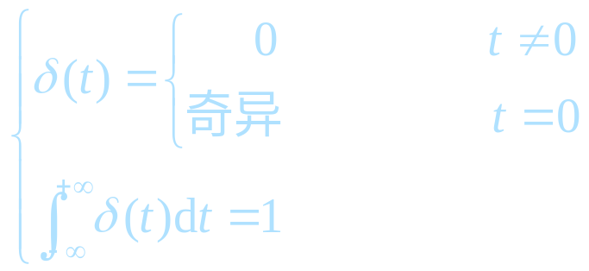

3单位冲激函数
单位脉冲函数的宽度趋于零
冲激强度
单位冲激函数定义
延迟单位冲激函数

Slide 17
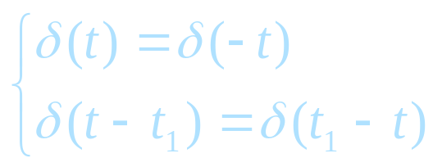
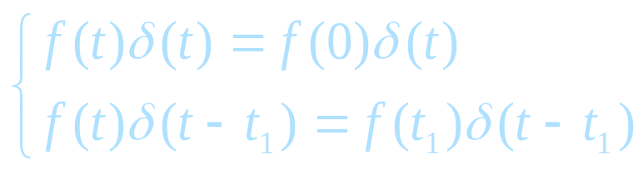
4.单位冲激函数的性质

Slide 18
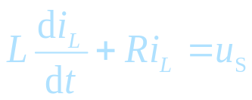


基本要求：掌握一阶电路的零状态响应的计算；理解强制分量与自由分量、稳态分量与暂态分量的含义；掌握单位阶跃特性与单位冲激特性的计算及其相互关系。
电路中储能元件的原始储能为零［即u_{C}(0₊)=0，i_{L}(0₊)=0］，仅由独立电源作用引起的响应称为零状态响应(zero-state response)。
1一阶电路在正弦电源作用下的零状态响应
设图示电路中，u_{S} 为正弦电压源：
其中 ψ_{u} 是开关接通时刻的 u_{S} 相位，称为接入相角。
t>0 时, 电路的微分方程和初始值分别为
通解
其通解i_{L}的组成
特解

Slide 19

(1) 求特解i_{Lp}(t)
根据正弦量的相量表示的线性性质和微分性质
解得
表示为正弦量
RL串联电路的阻抗

Slide 20

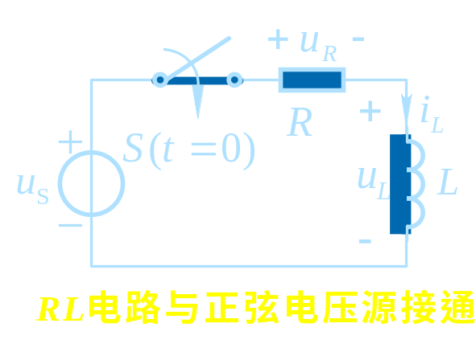
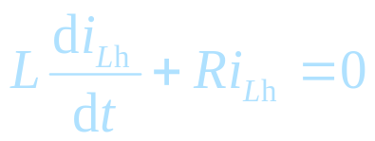
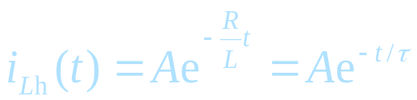
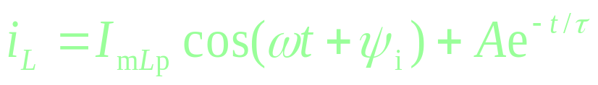
(2) 求对应的齐次微分方程的通解i_{Lh} (t)
对应的齐次微分方程
其通解为
(3) 对应的非齐次微分方程的通解
+

Slide 21



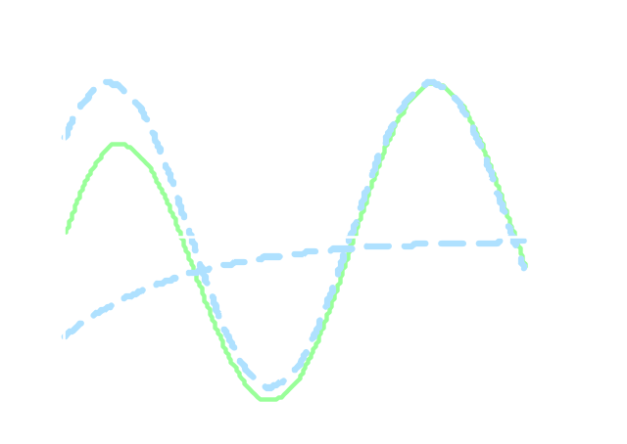

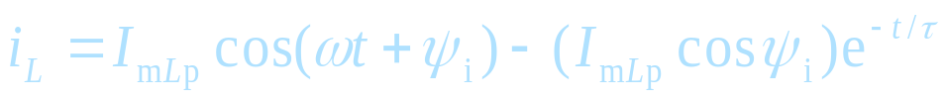
(4) 确定积分常数
令t=0₊
由换路定律
解得
强制分量
代回通解公式
i_{L}、i_{Lp}和i_{Lh}的波形
稳态分量
暂态分量
自由分量

Slide 22




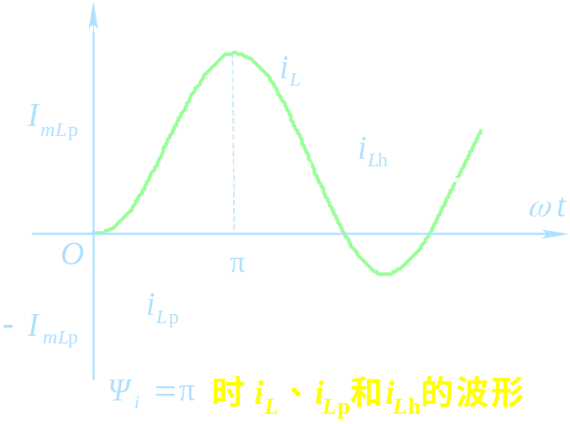
一阶电路在正弦电源激励下，其零状态响应与接入角的关系
ψ_{i =}ψ_{u} -ϕ = ±π/2
ψ_{i =}ψ_{u} -ϕ = 0或ψ_{i =}ψ_{u} -ϕ = π
ψ_{i =} π
直接进入正弦稳态
出现较大的极值

Slide 23
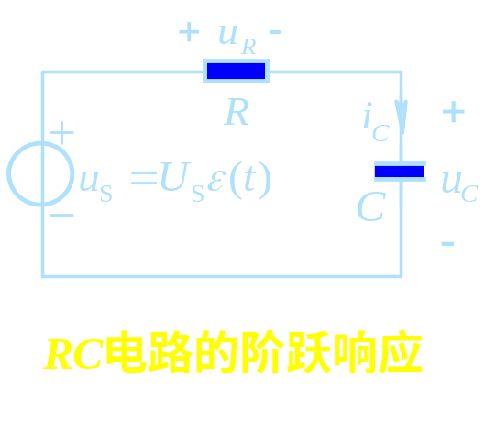
2 阶跃响应与单位阶跃特性
阶跃响应： 电路在阶跃电源作用下的零状态响应。
单位阶跃特性：线性电路的阶跃响应与阶跃电源的幅值之比，表示为s(t)。
图示电路中u_{C} (0₋)=0 ，以u_{C} (t)为响应的单位阶跃特性为
s(t)无量纲
单位阶跃特性还可能具有电阻或电导的量纲。

Slide 24

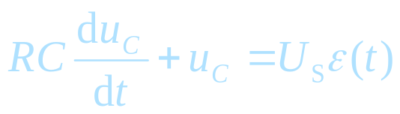

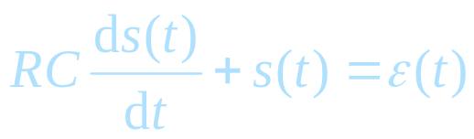


单位阶跃特性
列KVL方程
u_{R}=Ri，
i =Cdu_{C} / dt
u_{S} =U_{S} ε (t)
零状态
其通解

Slide 25
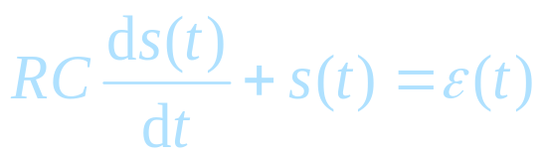
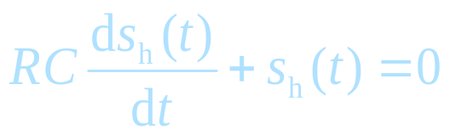
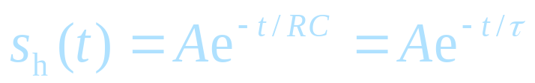
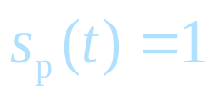
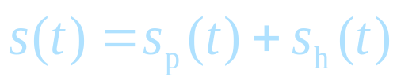

求解RC一阶电路的单位阶跃特性s(t)
t→∞
对应的齐次方程为
u_{S}(∞) = u_{C}(∞) = U_{S}
通解为
s(∞) =1

Slide 26




求解RC一阶电路的单位阶跃特性s(t)
令t=0₊
单位阶跃特性
代回原式
引用ε (t) ，拓展s(t)的定义域至−∞<t<∞

Slide 27
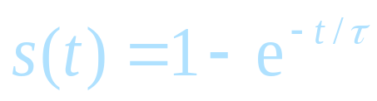

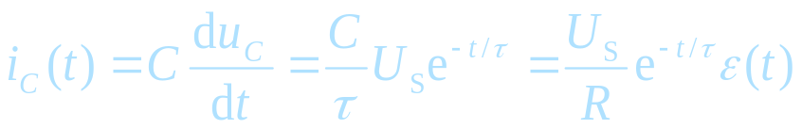
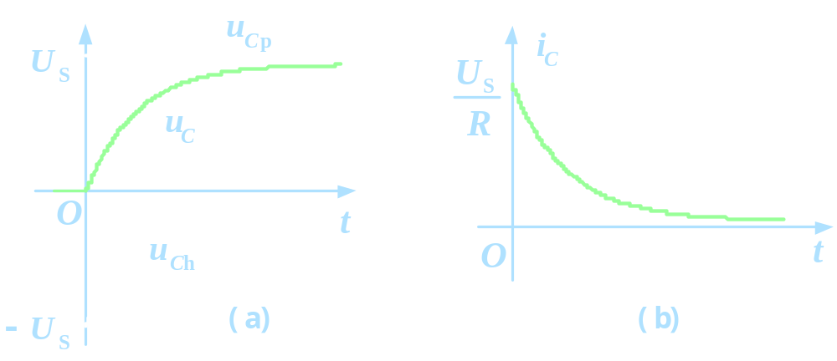
利用单位阶跃特性s(t)求解一阶电路
+
s(t)= u_{C} /U_{S}
u_{S} =U_{S} ε (t)

Slide 28


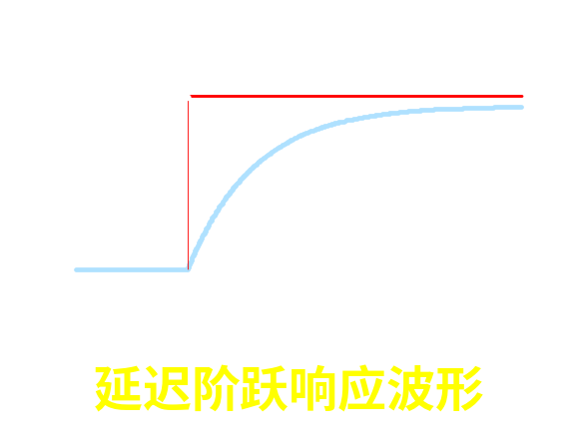



延迟阶跃响应
若u_{S}=U_{S} ε (t-t₀)
RC电路的阶跃响应
脉冲响应
将u_{S}换成矩形脉冲

Slide 29


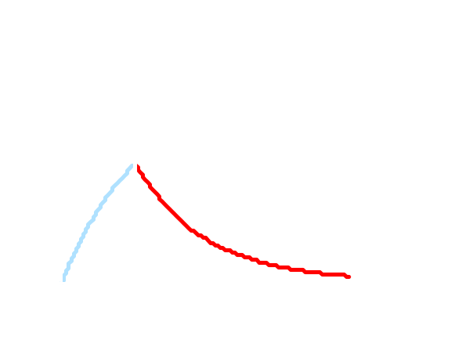
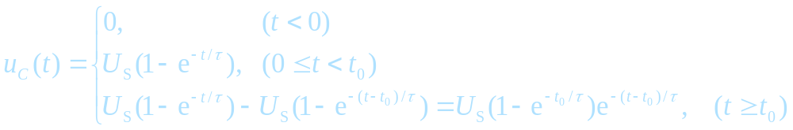
脉冲响应波形
+
=
脉冲响应的电压波形
u_{C}表示为分段函数

Slide 30
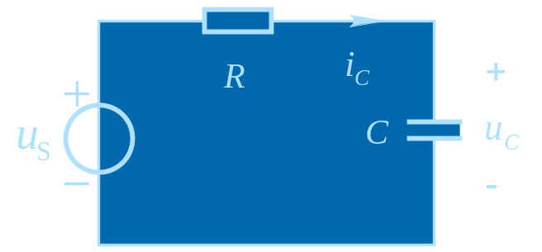
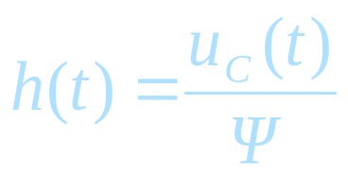
3 冲激响应与单位冲激特性
冲激响应: 电路在冲激电源作用下的零状态响应。
单位冲激特性: 线性电路的冲激响应与电源的冲激强度之比，以h(t)表示。
单位冲激特性
u_{C}(0₋)=0
电路中
响应为u_{C}(t)
单位冲激特性h(t)在量值上等于单位冲激电源δ (t)引起的零状态响应。

Slide 31
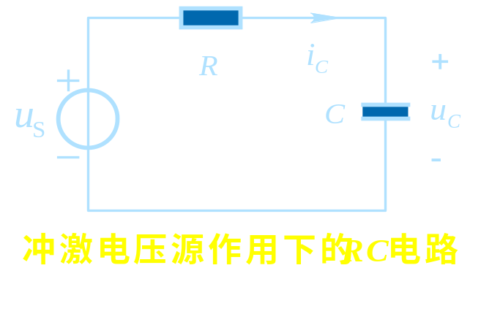
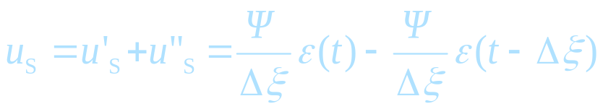
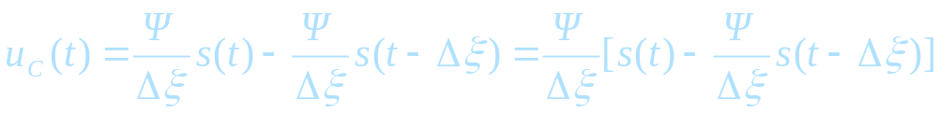
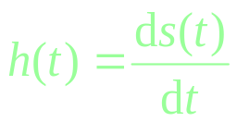
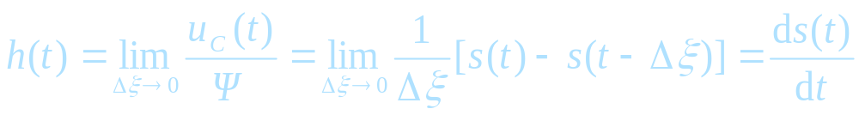
冲激响应和单位冲激特性的计算
u_{S}是宽度为Δξ 、幅度为Ψ/Δξ的矩形脉冲电压
分解为
根据叠加定理
Δξ→0
推广得

Slide 32
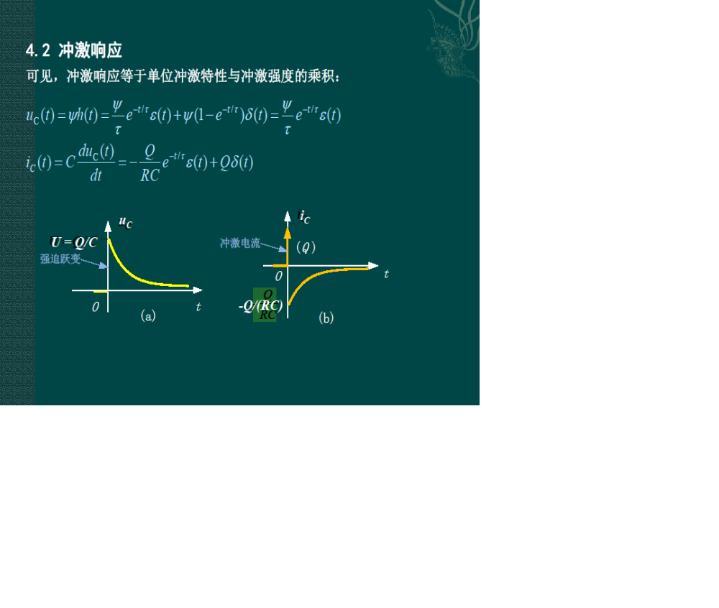

Slide 33
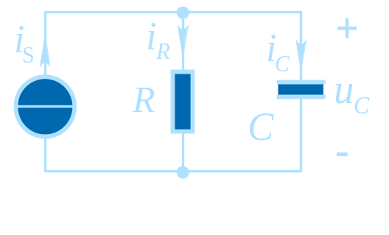
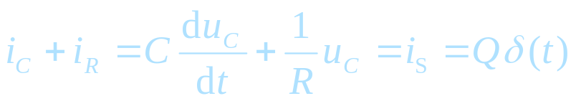
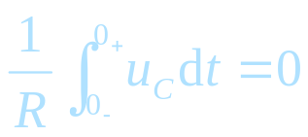

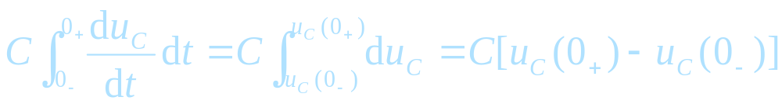
一阶电路冲激响应的另一种方法
先计算冲激电源在储能元件中产生的初始值；
再求t>0时的零输入响应。
求解RC一阶电路的单位冲激响应
i_{S} =Qδ (t)
列KCL方程
冲激电流源作用下的RC电路
两边计算定积分
u_{C}有限

Slide 34

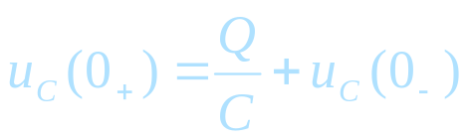


求解RL一阶电路的单位冲激响应
冲激电流源作用下的RC等效电路
u_{S} =Ψδ (t)
对偶原理
含冲激电源的复杂电路，可应用诺顿定理或戴维南定理先将复杂电路化简称图示两电路，然后再按上两式求初始值。

Slide 35






图(a)所示电路，设
求冲激响应i_{L} 。
将除电感以外的电路用戴维南电路等效，如图(b)所示。其中
u_{S}的冲激强度为12Wb。所以电流的初始值为
时间常数为
电感电流的冲激响应为
(t>0)

Slide 36










基本要求：掌握全响应的计算及其与零输入响应和零状态响应的关系。
理解叠加定理在线性动态电路中的应用。
全响应: 由独立源和储能元件的原始储能共同作用引起的响应。
u_{C} (0₋) =U₀≠0
求全响应
仅u_{C} (0₋)作用
零输入
+
仅u_{s}作用
全响应可分解为
零状态

Slide 37
全响应的分解
从响应与电路状态的关系看：
全响应＝零输入响应＋零状态响应
从响应与激励的关系看：
全响应＝强制分量＋自由分量
两种分解的关系
全响应、零状态响应和零输入响应中都含有自由分量；
零输入响应中只有自由分量；
零状态响应中一般既含强制分量，也含自由分量。

Slide 38



在图示电路中，以电流源i_{S}为激励，以电压u_{C}为响应时，已知其单位阶跃特性s(t) =2(1-e^{-5t}) Ω×ε (t)。t<0时电容已充电， u_{C}(0₋)=3V。 分别在i_{S} =2ε (t)A和 i_{S} =0.2C × δ (t)（C表示电荷的单位即库仑）两种情况下求全响应i_{C} (t)。
先求零输入响应 , 只有自由分量，其函数形式与s(t)中的自由分量相同
再求零状态响应u"_{C}
(1)令i_{S} =2ε (t)A作用，阶跃响应为
故全响应为

Slide 39




上式在t=0处连续， u_{C}(t) =(4-e^{-5t}) V ,(t≥0)。对此式求导计算电流i_{C} ：
(2)令i_{S} =0.2C × δ (t)作用，求冲激响应u "_{C} 。
先求单位冲激特性h (t)
冲激响应u "_{C} 为
全响应

Slide 40





u_{C}(0₊)=5V， u_{C}在 t=0 处不连续，故上式定义域不含t=0。为求，
须将u_{C}表示在统一的表达式内，即
上式表明，在t=0瞬间电容充入电荷Q=0.2C，致使电压跃变，
u_{C}(0₋)=3V从跃升至u_{C}(0₊)=5V 。

Slide 41







基本要求：熟练掌握一阶电路微分方程及其解的普遍形式(即三要素公式)、
经典分析法的基本过程。
一阶电路的一般形式
戴维南等效
诺顿等效
时间常数
响应
激励
KVL方程初始条件
KCL方程
初始条件
统一表示为

Slide 42





通解为
令t=0₊
代入
求暂态解的三要素公式：利用响应的初始值 f(0₊) 、时间常数τ 和特解 f_{p}(t) (通常用强制分量作为特解)来求响应 f(t) 的方法。
经典法：通过列写微分方程求解暂态电路的方法。

Slide 43




求解任意的待求电压或电流的三要素公式
设已知u_{C}或i_{L}，统一用f(t)表示。欲求某元件的电压或电流表示为，
如右图，可得
t=0₊
t→∞
代回原式得

Slide 44





图(a)所示电路中，电感电流i(0₋) =10A ， L=(1/6)H。求t ≥0时电流 i 的变化规律。
i为零输入响应，其稳态值i(∞)=0 。由换路定律得
用图(b)计算电感两端的等效电阻R。列回路电流方程：
解得
等效电阻
时间常数
由三要素法公式

Slide 45







图(a)所示电路t<0时处于稳态。 t=0时开关接通。求t>0时电压u_{C}和电流i。
由图(a)求得
计算直流稳态电压的电路如图(b)所示，列节点电压方程：
将两个独立电源置零，得到计算等效电阻的电路如图(c)所示。
时间常数
由三要素公式得电容电压
电阻电流

Slide 46








图(a)所示电路中t<0时处于稳态。设U_{S1}=38V，U_{S2}=12V，R₁=20Ω ，R₂=5Ω R₃=6Ω ，L=0.2H，求t≥0时的电流i_{L} 。
由图(a)计算换路前的电感电流
计算直流稳态电流的电路如图(b)所示。列回路电流方程：
令U_{S1}= U_{S2}=0，画出计算等效电阻R的电路如图(c)所示。
得
由三要素公式

Slide 47








电路如图(a)所示，C=0.001F， u_{S}为正弦电压源，幅值为90V，角频率为50rad/s。当为u_{S}正的最大值时，将开关接通，开关接通前电容电压为10V。求开关接通后电压u的变化规律。
据题意，u_{S}表示为
u是电容电压，故
该电路当t→∞时，达到正弦稳态。利用相量模型[图(b)]计算正弦稳态分量u_{p}(t)。列节点电压方程：

Slide 48


时间常数
由三要素公式，得

Slide 49






将例题10.8中正弦电压源改为斜变电压源u_{S}(t)=90t V，且在 u_{S}(t)=0 时将开关接通，其它条件不变，重求电压 u(t) (t ≥0)。
改变独立电源，电容电压初始值和时间常数保持不变，即
化简电路如图(b)所示, 图中u_{oc}=60tV，R=20Ω。则有
强制分量为
(b)
u_{oc}=60t
代入原微分方程
代入三要素公式

Slide 50









基本要求：掌握电路零状态响应与单位冲激特性的关系，理解卷积积分蕴含的
电路概念及其计算。
任意激励可分解为
微元引起
的响应为
t时刻的响应为
dξ→0时
卷积
若x(t)在0或t时刻存在冲激函数
记为
令
满足
交换率
即

Slide 51


设图示电路中，
用卷积计算u_{C} 。
以u_{C}为响应，求单位冲激特性h(t) 。为此令u_{S} = ε (t) V， 求得三个要素：
根据三要素公式得位阶跃响应
则单位阶跃特性为
单位冲激特性为：
根据卷积积分式

Slide 52
图(a)所示电路，R=10Ω，L=1H，激励u_{S}波形如图 (b)。求零状态响应i。
以电流i为响应，单位阶跃特性为
单位冲激特性为
根据式 在0≤t<1s时， u_{S} (t)=10t，电流为，

Slide 53


t ≥1s时, u_{S} (t)=0，再由式 得

Slide 54


基本要求：一般掌握二阶电路微分方程的列写及其求解过程、响应变量及其一阶
导数初值的计算、微分方程特征根与响应自由分量性质的关系。
二阶电路: 用二阶微分方程描述的电路(二阶电路一般含有两个储能元件)。
设图示电路中，t=0时开关接通。 t>0时由KVL得
将元件方程
代入上式，求得描述u_{C}的微分方程
二阶常系数线性齐次微分方程的两个初始条件为，

Slide 55







描述二阶电路的二阶微分方程
零输入
特征方程
特征根为
令

Slide 56






二阶电路的暂态过程与特征根的关系
1
，即电路参数满足
非振荡 (过阻尼)过程
p₁、p₂互异
通解为
解得

Slide 57






2
，即电路参数满足
p₁、p₂共轭
通解
振荡(欠阻尼)过程

Slide 58





3
，即电路参数满足
p₁，p₂为相等负实根
临界电阻
通解为
解得
u,i
临界状态
u_{C}
O
i
t
u_{L}

Slide 59








图(a)所示电路，设R=20Ω，L=0.1H，C=20μF 。分别求 i_{L} 的单位阶跃特性 s(t) 和单位冲激特性 p(t) 。
设i_{S} = ε (t)A,由KCL ， KVL得
图10.47 例题10.12
代入
代入已知数
特征方程
特征根

Slide 60





i_{L}自由分量形式为
又i_{Lp}=1(激励为ε (t))，通解为

Slide 61



可写为
激励为ε (t)
图10.47 例题10.12
由单位阶跃特性与单位冲激特性的关系得

Slide 62
基本要求：理解状态变量的概念，掌握状态方程及输出方程的一般列写方法，
对比状态方程与高阶方程。
传统经典法处理高阶电路时遇到的困难
微分方程的列写困难；
求解过程复杂；
状态变量分析法
初始值难以确定。
1．状态变量与状态方程
状态变量：能完整地、确定地描述动态电路示与行为的最少变量，称为电路 的状态变量(state variable)，如 u_{C}和i_{L} 。
状态方程：由电路的状态变量及其一阶导数组成的一阶微分方程组，称为电路的状态方程(state equation)。

Slide 63






列写状态方程
取u_{C}和i_{L}为状态变量, 列KCL、KVL方程：
列写状态方程
又
代入整理得
写成矩阵形式
补充初值
状态方程的标准形式
推广到一般情况

Slide 64

状态方程的标准形式
状态变量列向量或状态向量。
状态变量的一阶导数列向量。
输入列向量
决定于电路的结构和参数。
A 是n×n方阵，n为状态变量个数。
B 是n×m方阵，m为外加独立电源个数。

Slide 65



输出方程的标准形式
以u₁和u₂为待求量有
列写状态方程
写成矩阵形式：
用u_{s}和i_{s}置换L与C
输出方程的标准形式是
输出方程
输出列向量。
p为代求量个数，C、D决定于电路的结构和参数。
Y=CX+DV
C p×n维，n为状态变量个数。
D p×m维，m为外加独立电源个数。

Slide 66
小结：
状态变量分析法的优点
(1)状态方程易于列写。
(2)易于确定初始值。
(3)便于利用计算机求数值解。
状态方程的列写
简单电路状态方程的列写步骤：
(1)对联接一个电容的节点列KCL方程。
(2)对包含一个电感的回路列KVL方程。
(3)为消去上述方程中的非状态变量，用电压源 u_{S}=u_{C} 和电流源i_{S}=i_{C}分别置换电容和电感。由此电阻电路求出待消去的非状态变量。
(4)消去非状态变量，整理成标准形式的状态方程。

Slide 67





列出图 (a)所示电路的状态方程的标准形式，并写出以i₁为输出变量的输出方程。
对联接电容的节点②列KCL方程：
(a)
对包含电感的回路 l₁列KVL方程：
为消去非状态变量i₂ 、i₃ 和 u₂ ，分别用电压源和电流源置换电容与电感，得图(b)所示电路。由该图得
(b)
对回路 l₂ 列KVL方程：

Slide 68






解得
+
代入
代入
整理得状态方程
代入
整理得输出方程

